Slide 1
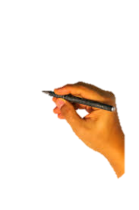
স্বাগতম
স্বাগতম

Slide 2
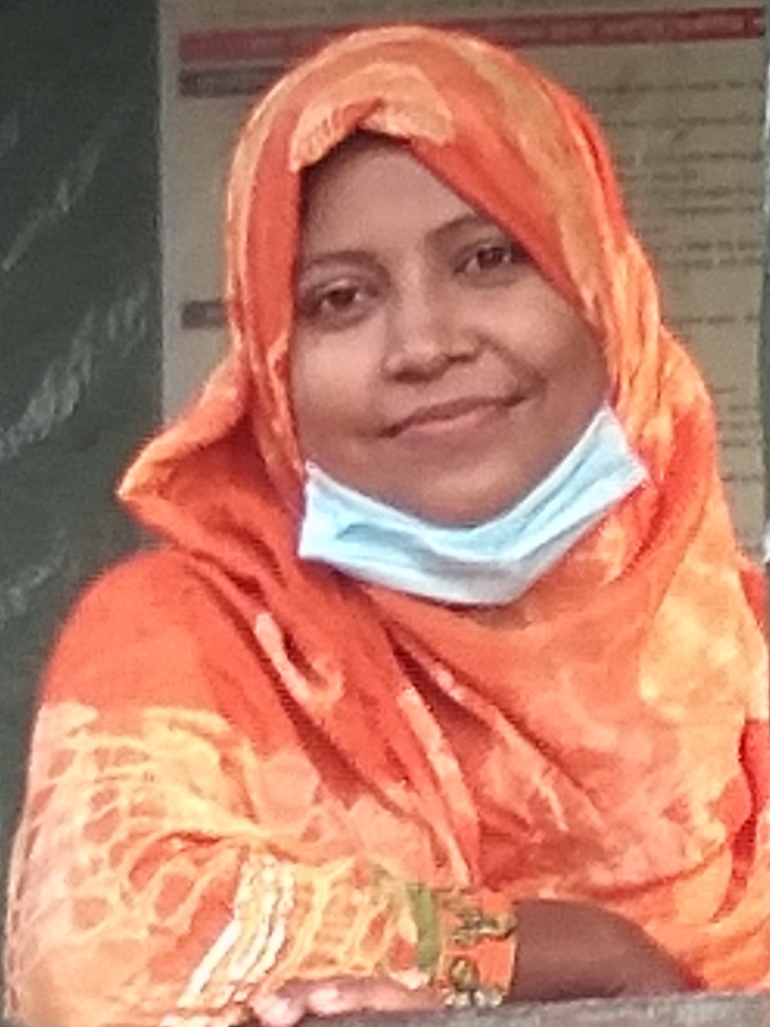
শিক্ষক পরিচিতি
সুখিনূর আক্তার
সহকারি শিক্ষক
৫নং উয়ারী সরকারি প্রাথমিক বিদ্যালয়
লৌহজং মুন্সীগঞ্জ

Slide 3
পৃষ্ঠা ৫৬

Slide 4
শিখনফলঃ
১২.১উপকরন ব্যাবহার করে গুণ করতে পারবে।
১২.২ গুণের নামতা (১-১০) বলতে ও ব্যাবহার করতে পারবে।

Slide 5
১০ এর নামতা

Slide 6
১০ এর গুণের নামতা
১০X১=১০
১০X২=২০
১০X৩=৩০
১০X৪=৪০
১০X৫=৫০
১০X৬=৬০
১০X৭=৭০
১০X৮=৮০
১০X৯=৯০
১০X১০=১০০

Slide 7
১০

Slide 8
১০

Slide 9
৫
৫

Slide 10
২
৮

Slide 11
৩
৭

Slide 12
৪
৬

Slide 13
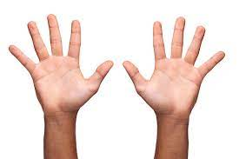
একজন মানুষের দুই হাতে ১০টি আঙ্গুল আছে ।এরকম ৮ জন মানুষের হাতে কতটি আঙ্গুল রয়েছে?
১০X৮=৮০

Slide 14
Thank you so much

